Slide 1
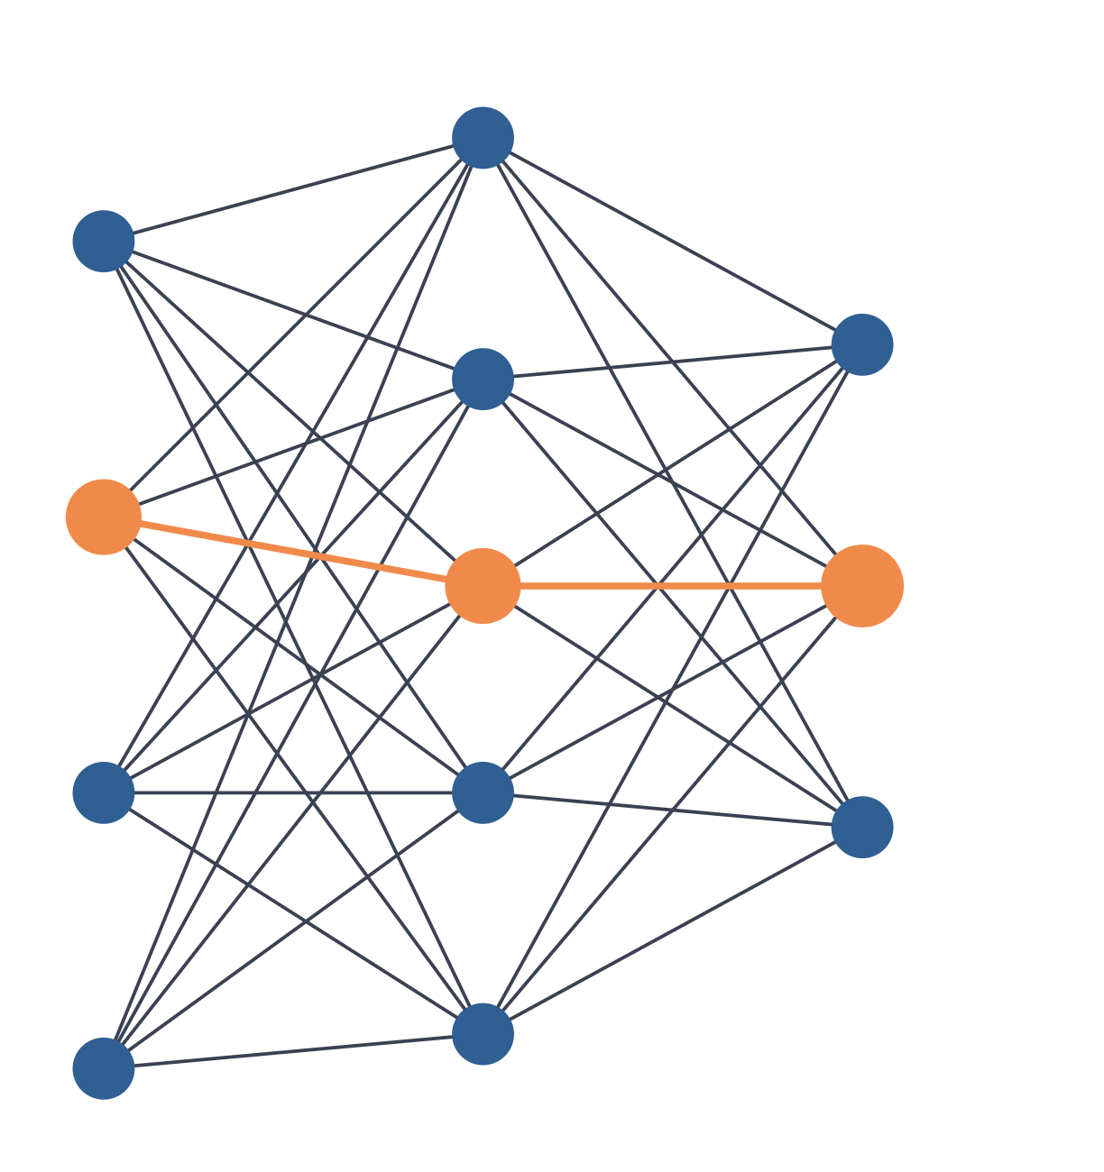
L'AI ha sempre una risposta. Ma è quella giusta?
Fiducia, scelte e pensiero critico nell'era dell'intelligenza artificiale
Gianluca Garofalo
Notes:
Apertura. Obiettivo dell'incontro: capire cosa c'è dietro l'AI che usiamo ogni giorno e imparare a usarla senza smettere di pensare. Percorso: un'introduzione su cos'è l'AI generativa e da dove viene, poi nove domande su conoscenza, fiducia, dati, delega, errori, pensiero critico, vita quotidiana, paure e, infine, su di noi. L'illustrazione a destra rappresenta una rete di nodi collegati: il percorso in arancio anticipa l'idea, vista nella slide 7, di un modello che sceglie la continuazione più probabile.

Slide 2
Il percorso di oggi
INTRO
1
2
3
4
Cos'è l'AI generativa
Ha sempre una risposta
Perché ci fidiamo
Conosce il mondo?
Chiedere o delegare
Da dove viene, come funziona e cosa non è
Come cambia il rapporto con la conoscenza
Come cambia la fiducia nell'era dell'AI
Dati, bias e rappresentazioni della realtà
Tra farsi aiutare e smettere di decidere
5
6
7
8
9
Sbaglia e convince
Senza smettere di pensare
Vita quotidiana
Avere paura?
E noi?
Casa, scuola, lavoro e i nostri dati
Rischi reali, opportunità e falsi allarmi
Quale umanità vogliamo costruire
Convincente non vuol dire corretta
Tre domande davanti a una risposta
L'AI ha sempre una risposta. Ma è quella giusta?
02
Notes:
Agenda dell'incontro: si legge da sinistra a destra, riga per riga. Presentarla in un minuto, senza anticipare le risposte: un'introduzione per capire che cos'è davvero l'AI generativa, poi nove domande. Il filo che le lega: l'AI ha sempre una risposta, e il nostro compito è capire quando fidarci, quando verificare e che cosa continuare a decidere da soli. Alla fine dell'incontro si può tornare a questa slide per riassumere il percorso.

Slide 3
Dalle origini agli inverni dell'AI
INTRODUZIONE · COS'È L'AI GENERATIVA
1950
1956
1974–80
anni '80
1987–93
L'IDEA
IL NOME
PRIMO INVERNO
SISTEMI ESPERTI
SECONDO INVERNO
Alan Turing si chiede se le macchine possano pensare
A Dartmouth nasce il termine «intelligenza artificiale». Grandi promesse
Computer lenti e pochi dati: i risultati non arrivano e i fondi vengono tagliati
Le aziende adottano l'AI a regole: migliaia di istruzioni «se… allora»
Regole fragili e costose da mantenere: il mercato crolla
La lezione degli inverni. Ogni volta che le promesse hanno superato i risultati, entusiasmo e investimenti sono crollati. Per funzionare davvero, l'AI aveva bisogno di più dati, più potenza di calcolo e metodi diversi.
L'AI ha sempre una risposta. Ma è quella giusta?
03
Notes:
1950: Turing pubblica "Computing Machinery and Intelligence" e propone il gioco dell'imitazione. 1956: workshop di Dartmouth, McCarthy conia il termine. Seguono anni di grande ottimismo: Herbert Simon, nel 1965, prevedeva che entro vent'anni le macchine avrebbero potuto fare qualsiasi lavoro umano. Primo inverno, circa 1974-1980: i programmi funzionano su problemi giocattolo ma non su quelli reali, perché i computer sono lenti, i dati scarsi e molti problemi esplodono in un numero di combinazioni impossibile da calcolare. La traduzione automatica delude; il libro Perceptrons di Minsky e Papert (1969) mostra i limiti delle reti neurali dell'epoca; il rapporto Lighthill (1973) porta a tagli nel Regno Unito e la DARPA riduce i fondi negli Stati Uniti. Anni Ottanta: rinascita con i sistemi esperti, cioè AI a regole che riproduce la competenza di un esperto in un campo ristretto; il sistema XCON di Digital Equipment Corporation faceva risparmiare decine di milioni di dollari l'anno; il Giappone lancia nel 1982 il progetto Quinta generazione. Secondo inverno, circa 1987-1993: i sistemi esperti si rivelano fragili fuori dal loro ambito e costosissimi da aggiornare; nel 1987 crolla il mercato dell'hardware dedicato (le macchine Lisp), superato dai normali computer; il progetto giapponese si chiude senza raggiungere gli obiettivi. Messaggio per il pubblico: l'entusiasmo non garantisce i risultati, una lezione valida anche oggi. Le date degli inverni sono approssimative e variano tra le fonti; i dettagli su Simon, Perceptrons, XCON e DARPA vanno verificati prima di citarli.

Slide 4
Dalla rinascita al Transformer
INTRODUZIONE · COS'È L'AI GENERATIVA
anni '90
1997
2012
2017
LA RIPRESA
DEEP BLUE
DEEP LEARNING
TRANSFORMER
L'AI torna a crescere, senza clamore, con metodi statistici che imparano dai dati
IBM batte Kasparov a scacchi, ancora con regole e forza di calcolo
Con tanti dati e le schede grafiche, le reti neurali riconoscono le immagini
Google presenta l'architettura alla base dei modelli linguistici attuali
Il Transformer, in breve. Legge tutta la frase in una volta e, per ogni parola, valuta quanto contano tutte le altre: è il meccanismo di «attenzione». In «Il cane non ha attraversato la strada perché era stanco», capisce che a essere stanco è il cane, non la strada.
L'AI ha sempre una risposta. Ma è quella giusta?
04
Notes:
Anni Novanta e Duemila: dopo il secondo inverno la ricerca non si ferma ma cambia stile. Si diffondono metodi statistici che imparano dai dati, con risultati concreti e poco clamore; spesso si evita perfino l'etichetta "intelligenza artificiale". 1997: Deep Blue batte Kasparov; è un grande successo di immagine, ma è ancora AI a regole e forza di calcolo, non apprendimento dai dati: l'esempio perfetto di AI deterministica, che riprenderemo tra poco. 2012: AlexNet vince la competizione ImageNet e segna la svolta del deep learning, reso possibile da due ingredienti che mancavano durante gli inverni: grandi quantità di dati (internet) e potenza di calcolo (le GPU, nate per i videogiochi). 2017: l'articolo "Attention Is All You Need" di un gruppo di ricercatori di Google introduce il Transformer. Spiegazione semplice: i modelli precedenti leggevano il testo una parola dopo l'altra e tendevano a perdere il filo nelle frasi lunghe. Il Transformer guarda tutta la frase insieme e collega ogni parola alle altre che contano per capirla. Questo lo rende più preciso e, soprattutto, permette di addestrarlo in parallelo su quantità enormi di testo. La T di GPT sta proprio per Transformer.

Slide 5
Gli ultimi quattro anni
INTRODUZIONE · COS'È L'AI GENERATIVA
2022
2023
2024
2024
2025–26
ChatGPT porta l'AI generativa nelle mani di tutti
Modelli multimodali: testo e immagini nello stesso modello
Modelli che «ragionano»: elaborano passaggi intermedi prima di rispondere
Entra in vigore l'AI Act, la prima legge europea sull'AI
Agenti: l'AI pianifica, usa strumenti e porta a termine compiti
Che cos'è un agente. Un sistema costruito attorno a un modello: riceve un obiettivo invece di una domanda, lo scompone in passi, usa strumenti come il browser, i file o altri software, controlla il risultato e prosegue fino alla fine del compito.
L'AI ha sempre una risposta. Ma è quella giusta?
05
Notes:
30 novembre 2022: esce ChatGPT, che raggiunge un pubblico di massa in pochi mesi. Marzo 2023: GPT-4 accetta anche immagini in input; da lì i modelli diventano sempre più multimodali (testo, immagini, audio, video). Settembre 2024: OpenAI presenta o1, il primo di una serie di modelli che dedicano più calcolo a "pensare" prima di rispondere, seguiti da modelli simili di altri produttori. 1 agosto 2024: entra in vigore l'AI Act europeo; gli obblighi si applicano in modo graduale e il calendario per i sistemi ad alto rischio è oggetto di revisione con il pacchetto Digital Omnibus, quindi conviene verificare le date aggiornate prima di citarle. 2025 e 2026: gli agenti. Attenzione alla distinzione: l'agente non è il modello. Il modello è il motore che decide il passo successivo; l'agente è il sistema che gli mette intorno strumenti, istruzioni, memoria del lavoro svolto e un ciclo che lo fa ripartire finché il compito non è concluso. Lo stesso modello può rispondere in una chat o lavorare dentro un agente. Il passaggio è dall'AI che risponde all'AI che agisce: navigare siti, scrivere ed eseguire codice, compilare documenti, collegarsi ad altri software tramite standard comuni. Collegamento con i rischi: un agente che sbaglia non produce solo un testo sbagliato, compie un'azione sbagliata. Per questo il controllo umano diventa ancora più importante.

Slide 6
Cos'è davvero l'AI
INTRODUZIONE · COS'È L'AI GENERATIVA
Esistono due grandi famiglie: l'AI che applica regole scritte da esperti e l'AI che impara dai dati.
AI DETERMINISTICA (A REGOLE)
MODELLI GENERATIVI
Stesso input, stessa risposta. Sempre.
Stesso input, risposte diverse.
Ricavano schemi da enormi quantità di dati e producono contenuti nuovi scegliendo in base a probabilità. Flessibili, ma non garantiti.
Ragiona applicando regole e conoscenze codificate da esperti umani. Prevedibile e spiegabile, ma sa solo ciò che le è stato insegnato in modo esplicito.
ChatGPT, Claude, Gemini, generatori di immagini
Sistemi esperti, Deep Blue, calcolo del percorso nel navigatore
L'AI ha sempre una risposta. Ma è quella giusta?
06
Notes:
Frase di passaggio dalla cronologia: «Abbiamo visto tre stagioni: fino agli anni Novanta l'AI a regole, poi l'AI che impara dai dati e, con il Transformer, l'AI che genera. Proviamo a mettere ordine tra le due logiche di fondo.» Attenzione a non dire che fino al 2017 c'erano solo sistemi deterministici: il deep learning del 2012 impara già dai dati, e modelli generativi esistevano anche prima del Transformer; il Transformer ha reso possibile generare linguaggio su larga scala. Ora la distinzione tra le due famiglie. L'AI deterministica, detta anche simbolica o a regole, è quella che ha dominato fino agli anni Novanta: gli esperti traducono la loro conoscenza in regole (se il paziente ha questi sintomi, allora considera questa diagnosi) e il sistema le applica e le combina per arrivare a una conclusione. Esempi: i sistemi esperti come MYCIN negli anni Settanta, Deep Blue che valuta milioni di mosse con criteri impostati da esperti di scacchi, il navigatore che calcola il percorso migliore con algoritmi di ricerca. Dato lo stesso input, il risultato è sempre identico, ed è questo che la rende affidabile, spiegabile e controllabile. Il limite: non sa nulla che non le sia stato scritto, e molte cose (riconoscere un volto, capire una frase) sono impossibili da descrivere con regole. Un modello generativo funziona diversamente: nessuno ha scritto le sue regole, le ha ricavate dai dati durante l'addestramento, e la risposta viene costruita scegliendo tra continuazioni probabili. Per questo la stessa domanda posta due volte può dare risposte diverse. Precisazione per i più esperti: il calcolo del modello è di per sé deterministico; la variabilità nasce dalla scelta del token con una dose di casualità (la temperatura). Azzerandola, la risposta diventa in pratica ripetibile. Precisazione per chi chiede: esiste anche l'apprendimento automatico non generativo (per esempio un filtro antispam addestrato sui dati), che impara dai dati ma restituisce una classificazione. L'AI moderna nasce dall'apprendimento dai dati; l'AI generativa ne è l'evoluzione più recente. Domanda da lasciare al pubblico: quando vogliamo un sistema prevedibile e quando uno flessibile?

Slide 7
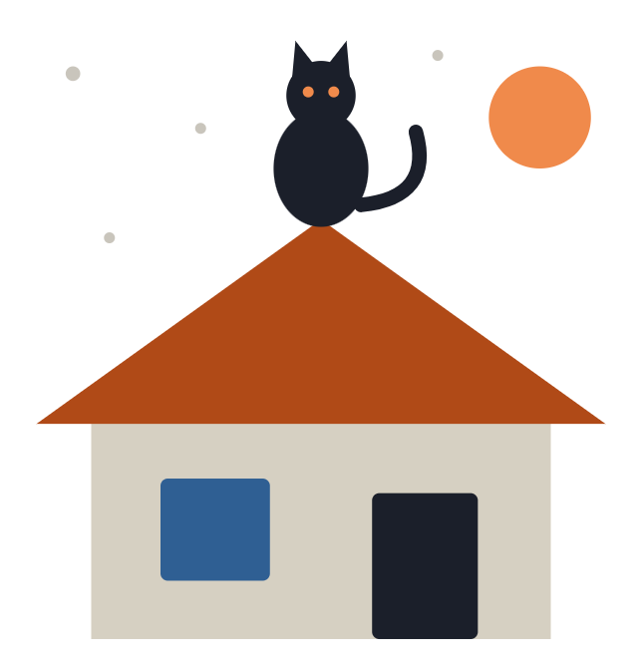
Come funziona: una parola alla volta
INTRODUZIONE · COS'È L'AI GENERATIVA
«Il gatto è salito sul …»
tetto
38%
divano
21%
albero
17%
letto
9%
altro
15%
1
Legge il testo fin qui
2
Calcola le probabilità
3
Sceglie una parola
4
La aggiunge e ricomincia
Token: l'unità su cui lavora davvero il modello. Può essere una parola intera, una parte di parola, una singola lettera o un segno di punteggiatura. Qui, per semplicità, diciamo «parola».
Percentuali illustrative, non misurate su un modello reale
07
Notes:
L'esempio che spiega ChatGPT e simili. Un modello linguistico, davanti a un testo, calcola per ogni parola possibile quanto è probabile che venga dopo. Lo ha imparato leggendo enormi quantità di testo. Chiedere al pubblico: voi cosa avreste detto? Probabilmente "tetto": state facendo la stessa cosa del modello. Poi i quattro passi in basso: il testo non viene scritto tutto insieme, ma costruito un pezzo alla volta, ripetendo questo ciclo per ogni parola. Al passo 3 la scelta contiene un pizzico di casualità: per questo la stessa domanda posta due volte può dare risposte diverse. Tutto questo è svolto da un modello con miliardi di parametri, i numeri interni regolati durante l'addestramento: come si regolano lo vedremo nella sezione 3. Leggere la definizione di token in fondo alla slide: da qui in avanti diciamo parola per semplicità. Esempio utile: una parola lunga o rara come intelligenza può essere spezzata in due o più token, mentre parole brevi e comuni come gatto sono spesso un token solo. La divisione non segue le sillabe: è statistica. Le percentuali sono inventate a scopo didattico.

Slide 8
E soprattutto, cosa non è
INTRODUZIONE · COS'È L'AI GENERATIVA
Non è una mente
Non è un'enciclopedia
Non pensa e non prova emozioni come una persona: elabora testo in base alle probabilità.
Non consulta un archivio di fatti verificati: costruisce ogni risposta parola dopo parola.
Non ha intenzioni proprie
Non sa cosa è vero
Non vuole nulla da sé: persegue gli obiettivi che le assegniamo noi.
Sa cosa è probabile. Spesso coincide con il vero, ma non sempre.
L'AI ha sempre una risposta. Ma è quella giusta?
08
Notes:
Chiudiamo l'introduzione togliendo di mezzo quattro equivoci comuni. Non è una mente: produce testo che sembra pensato, ma lo fa calcolando continuazioni probabili; se e in che senso i modelli "capiscano" è una questione ancora discussa tra gli esperti, ma di certo non funzionano come una persona. Non è un'enciclopedia: anche quando è collegata alla ricerca web, la risposta finale viene comunque generata, quindi può contenere errori. Non ha intenzioni proprie: anche gli agenti perseguono obiettivi che qualcuno ha assegnato loro. Non sa cosa è vero: è il filo rosso del resto dell'incontro, che riprenderemo nella sezione 5. Domanda al pubblico: quante volte abbiamo detto "me l'ha detto ChatGPT" come se fosse una fonte?

Slide 9
Dal cercare al chiedere
1 · L'AI HA SEMPRE UNA RISPOSTA. MA È QUELLA GIUSTA?
Con un motore di ricerca
Con un assistente AI
Tanti risultati da confrontare
Le fonti sono in vista
La scelta tocca a noi
Una sola risposta, già pronta
Le fonti spesso non si vedono
Risponde sempre, anche quando non sa
Guadagniamo tempo. Il rischio è perdere l'abitudine a confrontare e a scegliere.
L'AI ha sempre una risposta. Ma è quella giusta?
09
Notes:
Domanda di apertura alla sala: chi questa settimana ha cercato qualcosa su un motore di ricerca? E chi lo ha chiesto a un chatbot? Il cambiamento è nel gesto: prima cercavamo e sceglievamo tra molte fonti, oggi chiediamo e riceviamo una risposta sola, ben scritta e già confezionata. Anche i motori di ricerca ormai mostrano riassunti generati dall'AI in cima ai risultati. Il punto non è demonizzare la comodità, ma notare cosa cambia: la fatica del confronto era anche il momento in cui esercitavamo il giudizio. Una risposta sempre disponibile e sempre sicura di sé cambia il nostro rapporto con la conoscenza: da qualcosa che si costruisce a qualcosa che si riceve.

Slide 10
Quattro motivi per cui ci fidiamo
2 · PERCHÉ CI FIDIAMO DI UNA MACCHINA?
Parla come noi
Non esita mai
Un linguaggio fluente e ordinato ci sembra un segno di competenza.
Usa lo stesso tono sicuro per le risposte giuste e per quelle sbagliate.
È sempre disponibile
Tende a darci ragione
Paziente, veloce, a qualsiasi ora: non si stanca e non giudica.
È addestrata a soddisfarci, e spesso asseconda quello che pensiamo già.
Prima ci fidavamo di fonti con un nome e un volto; ora di un sistema che non ne ha. La fiducia va calibrata: proporzionata a quanto possiamo verificare.
L'AI ha sempre una risposta. Ma è quella giusta?
10
Notes:
Ci fidiamo delle persone che parlano bene, con sicurezza, che sono disponibili e che ci danno ragione: l'AI ha tutte e quattro queste caratteristiche, ma nessuna di esse è una garanzia di correttezza. Il fenomeno non è nuovo: negli anni Sessanta Joseph Weizenbaum, al MIT, creò ELIZA, un programma molto semplice che imitava uno psicoterapeuta riformulando le frasi dell'utente; si accorse con sorpresa che molte persone gli attribuivano comprensione ed empatia. Si parla da allora di "effetto ELIZA". Il quarto punto si collega a quanto visto sull'addestramento: i modelli vengono premiati per le risposte che le persone gradiscono, e questo può spingerli a compiacere. Il cambiamento, scritto in fondo alla slide: per secoli ci siamo fidati di fonti riconoscibili, un medico, un insegnante, un giornale, un'enciclopedia con un editore, di cui potevamo valutare competenza e reputazione. Oggi la risposta arriva da un sistema senza volto, che parla con la stessa sicurezza di qualunque argomento. Messaggio: la fiducia va calibrata, cioè proporzionata a quanto possiamo verificare. Dettagli su ELIZA da verificare prima di citarli.

Slide 11
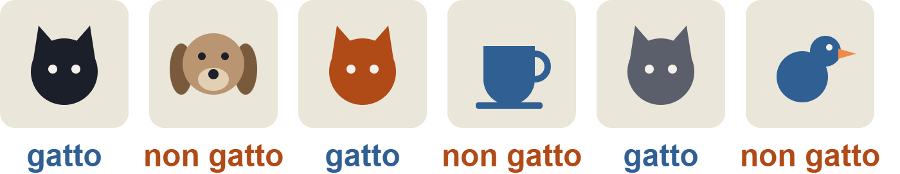
Come impara: dagli esempi
3 · L'AI CONOSCE DAVVERO IL MONDO?
Come si insegna a una macchina a riconoscere un gatto, senza descriverlo?
1 · Mostrare
2 · Sbagliare
3 · Correggere
Migliaia di foto con l'etichetta giusta: gatto, non gatto.
Il modello tira a indovinare e misura quanto si è allontanato dalla risposta giusta.
Aggiusta di poco i suoi parametri, per sbagliare un po' meno la volta dopo.
Ripetuto milioni di volte, il modello scopre da solo quali forme contano. La regola «gatto» non l'ha scritta nessuno.
L'AI ha sempre una risposta. Ma è quella giusta?
11
Notes:
Per capire che cosa sa davvero l'AI, bisogna vedere come impara. Le sei figure in alto sono il "materiale" che il modello vede: esempi con l'etichetta giusta. Domanda utile al pubblico, soprattutto ai più piccoli: come fate voi a sapere che il terzo è un gatto e il secondo no? Nessuno vi ha dato una definizione, li avete visti tante volte. Analogia utile: un bambino impara cos'è un cane vedendone tanti e venendo corretto quando chiama "cane" un gatto, non leggendo una definizione. Il modello fa qualcosa di simile, in modo statistico e su una scala enorme. Lo stesso principio vale per i modelli linguistici: invece delle foto, testi; invece di "gatto sì o no", la parola successiva. Conseguenza importante da tenere a mente: il modello impara tutto ciò che c'è nei dati, compresi gli errori e gli squilibri.

Slide 12
Come nasce un modello linguistico
1
Raccolta dei dati
Si raccolgono testi, immagini, codice e altri contenuti per l'addestramento.
Misto · persone scelgono le fonti, software le raccoglie
2
Preparazione dei dati
Si eliminano duplicati, contenuti indesiderati e dati di scarsa qualità.
Misto · persone fissano i criteri, filtri automatici li applicano
3
Pre-training
Il modello apprende relazioni statistiche nei dati, ad esempio prevedendo il token successivo.
Autonomo · nessun intervento umano sui singoli esempi
4
Supervised Fine-Tuning (SFT)
Il modello viene addestrato su esempi di istruzioni e risposte desiderate.
Misto · persone scrivono gli esempi, la macchina li apprende
5
Allineamento alle preferenze
RLHF o DPO orientano le risposte verso comportamenti più utili, corretti e sicuri.
Misto · persone confrontano le risposte, la macchina si adatta
6
Valutazione e testing
Si verificano capacità, accuratezza, robustezza e sicurezza con benchmark e test.
Misto · test automatici e verifiche di esperti umani
7
Deployment e monitoraggio
Il modello viene distribuito e monitorato per individuare problemi e miglioramenti.
Misto · sistemi automatici segnalano, persone analizzano e decidono
SFT Supervised Fine-Tuning, addestramento supervisionato su esempi · RLHF Reinforcement Learning from Human Feedback, apprendimento per rinforzo dal feedback umano · DPO Direct Preference Optimization, ottimizzazione diretta delle preferenze
In arancio: le fasi di addestramento vero e proprio
12
Notes:
Applichiamo l'esempio del gatto ai modelli linguistici, seguendo il ciclo di vita completo. La colonna di destra dice chi fa cosa: quasi tutte le fasi sono miste, e l'unica davvero autonoma è il pre-training, dove la macchina impara da sola su miliardi di esempi (le persone ne impostano e sorvegliano il processo, ma non intervengono sui singoli dati). Fasi 1 e 2: la qualità del modello dipende dai dati, ed è qui che entrano o vengono filtrati errori e distorsioni. Fase 3, pre-training: per ogni frase il modello prova a indovinare il token successivo; la risposta giusta è la parola che nel testo segue davvero. È la fase più lunga e costosa. Alla fine il modello sa completare testi, ma non sa ancora conversare. Fase 4, SFT: esempi curati di istruzioni e risposte gli insegnano il formato del dialogo. Fase 5, allineamento: con RLHF persone confrontano risposte alternative e indicano la migliore; DPO usa le stesse preferenze in modo più diretto, senza un modello di ricompensa separato. Precisazione: nelle fasi 4 e 5 si usano sempre più anche esempi e valutazioni generati da altri modelli, quindi la parte umana si sposta dallo scrivere gli esempi al definire regole e controllare. Fasi 6 e 7: il modello va testato prima e osservato dopo il rilascio. Due conseguenze da portare alla sezione sui rischi: il modello conosce il mondo solo fino alla data dei suoi dati; e, premiato per le risposte che piacciono, può tendere a compiacere o a rispondere con sicurezza anche quando non sa.

Slide 13
Che cosa sa davvero del mondo
3 · L'AI CONOSCE DAVVERO IL MONDO?
Conosce i racconti, non le esperienze
Si ferma a una data
Vede il mondo come lo raccontano i dati
Sa ciò che c'era nei suoi dati. Dopo, sa solo quello che trova cercando, se può farlo.
Ha letto moltissimo sul mare, ma non ci ha mai fatto il bagno.
Ciò che è poco raccontato, per lei esiste poco.
Il suo mondo è una rappresentazione: fedele quanto lo sono i dati da cui l'ha imparato.
L'AI ha sempre una risposta. Ma è quella giusta?
13
Notes:
La risposta diretta alla domanda della sezione. Primo punto: il modello conosce il mondo attraverso ciò che le persone hanno scritto, fotografato o registrato; non ha esperienza diretta, non ha un corpo né sensi, e non può verificare da sé se ciò che ha letto è vero. Secondo punto: ogni modello ha una data limite dei dati di addestramento (in inglese cutoff); di quello che è successo dopo non sa nulla, a meno che non sia collegato a una ricerca sul web. Per questo può dare informazioni superate con totale sicurezza. Terzo punto, ponte verso i bias: il modello rappresenta il mondo in proporzione a quanto se ne parla nei dati. Lingue, culture, luoghi e gruppi poco presenti online saranno rappresentati peggio. Esempio utile per il pubblico: chiedere a un chatbot qualcosa su Treviglio rispetto a qualcosa su Milano, e notare la differenza di dettaglio.

Slide 14
Bias: il modello eredita i nostri squilibri
3 · L'AI CONOSCE DAVVERO IL MONDO?
Un modello impara dai dati. Se i dati sono sbilanciati, lo diventa anche il modello, spesso senza che nessuno se ne accorga.
Dati storici
Rappresentazione
Scelte di progetto
Se in passato certi ruoli sono andati quasi solo a uomini, il modello lo tratta come una regola.
I gruppi poco presenti nei dati vengono riconosciuti e descritti peggio.
Cosa misurare, cosa ottimizzare, su chi testare: sono decisioni umane.
L'AI ha sempre una risposta. Ma è quella giusta?
14
Notes:
Il bias non è un difetto di programmazione nel senso classico: è il modello che riproduce fedelmente le distorsioni presenti nei dati o introdotte da chi lo progetta. Tre origini principali. Dati storici: il passato contiene discriminazioni, e il modello le impara come se fossero norme. Rappresentazione: chi è poco presente nei dati viene servito peggio. Scelte di progetto: anche decidere quale errore è accettabile è una scelta con conseguenze. Il problema si aggrava perché il risultato arriva con l'apparenza di neutralità di una macchina.

Slide 15
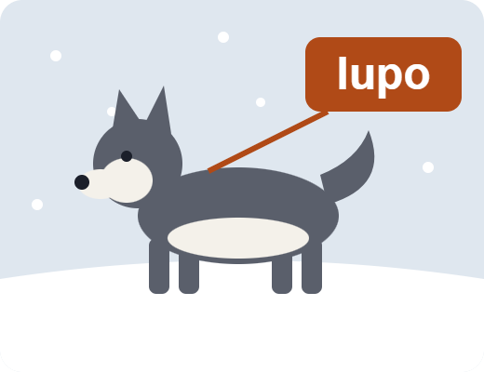
Due casi documentati
3 · L'AI CONOSCE DAVVERO IL MONDO?
Lupo o husky?
Selezione del personale
Nelle foto di addestramento i lupi erano sempre sulla neve. Il modello ha imparato a guardare lo sfondo: un husky sulla neve diventa «lupo».
Amazon abbandona un sistema sperimentale di valutazione dei CV. Addestrato su dieci anni di candidature in prevalenza maschili, penalizzava i curriculum che contenevano la parola «women's».
Esperimento dell'Università di Washington, 2016.
Notizia rivelata da Reuters, 2018.
Fonti: Ribeiro, Singh e Guestrin, «Why Should I Trust You?», 2016 · Reuters, ottobre 2018
15
Notes:
Due casi in cui nessuno ha programmato l'errore: era nei dati. Lupo o husky: in un esperimento pubblicato nel 2016 da ricercatori dell'Università di Washington, un classificatore doveva distinguere lupi e husky. Nelle foto di addestramento i lupi comparivano sempre sulla neve, così il modello ha imparato la scorciatoia sbagliata: guardava lo sfondo invece dell'animale. Va detto con onestà che l'esperimento era costruito apposta dai ricercatori per mostrare il problema e verificare se le persone se ne sarebbero accorte (dettaglio da controllare nell'articolo originale prima di citarlo). Collegamento con la slide del gatto: il modello impara quello che c'è nei dati, anche quello che noi non vediamo. Domanda al pubblico: voi come avreste fatto a distinguerli? Amazon: lo strumento, sviluppato dal 2014, declassava i CV con espressioni come "women's chess club captain", perché aveva imparato da dieci anni di assunzioni in prevalenza maschili. L'azienda ha dichiarato che non è mai stato usato dai selezionatori come unico criterio e ha chiuso il progetto. Esempio di riserva, solo se qualcuno chiede casi sul riconoscimento facciale: lo studio Gender Shades (Buolamwini e Gebru, 2018) mostrò tassi di errore molto diversi tra gruppi di persone, perché i dati di addestramento erano sbilanciati; se lo si cita, sottolineare che il problema stava nei dati, non nelle persone.

Slide 16
Dal farsi aiutare allo smettere di decidere
4 · QUANDO CHIEDERE DIVENTA DELEGARE
1 · Mi faccio aiutare
2 · Faccio fare
3 · Delego tutto
Penso io, l'AI suggerisce.
L'AI produce, io controllo e correggo.
L'AI decide, io mi limito a firmare.
→
→
Chiedo idee per un tema, poi lo scrivo io.
Una bozza di email che rileggo e sistemo.
Copio la risposta senza averla letta.
La domanda da farsi: se smetto di farlo io, che cosa smetto di saper fare?
L'AI ha sempre una risposta. Ma è quella giusta?
16
Notes:
Tre livelli di rapporto con l'AI, che possiamo riconoscere tutti nella nostra esperienza. Il primo e il secondo sono un uso sano: l'AI amplia quello che sappiamo fare e il controllo resta nostro. Il problema nasce al terzo livello, quando il passaggio avviene senza accorgercene: la decisione è ancora formalmente nostra, ma di fatto l'ha presa la macchina. Analogia utile: il navigatore. Ci porta ovunque, ma chi lo usa sempre spesso perde il senso dell'orientamento. Delegare va bene quando è una scelta consapevole e reversibile; diventa un rischio quando ci toglie capacità che ci servono, soprattutto per ragazzi che quelle capacità le stanno ancora costruendo (compiti, scrittura, ragionamento). Domanda per i genitori in sala: in quale di questi tre livelli usano l'AI i vostri figli per i compiti? E voi al lavoro?

Slide 17

Plausibile e vero coincidono spesso. Non sempre.
5 · QUANDO L'AI SBAGLIA, MA SEMBRA AVERE RAGIONE
Un modello calcola ciò che è probabile, sulla base dei dati da cui ha imparato. Da qui nascono i suoi rischi.
Notes:
Apertura della sezione 5. Prima di parlare, chiedere al pubblico quale delle due linee a destra è più lunga: quasi tutti diranno quella in basso. Poi rivelarlo a voce: sono identiche. Il nostro cervello ha prodotto una risposta plausibile e sbagliata, con totale sicurezza: è la stessa cosa che può fare un modello. Tutto quello che abbiamo visto si riassume così: il modello produce la continuazione più plausibile secondo i suoi dati. Quasi sempre plausibile e vero coincidono, ed è per questo che l'AI è utile. Quando non coincidono, nascono i due problemi principali: se i dati sono distorti, il plausibile è distorto (bias); se il modello non ha l'informazione, produce comunque qualcosa di plausibile (allucinazione).

Slide 18
Allucinazioni: falso, ma convincente
5 · QUANDO L'AI SBAGLIA, MA SEMBRA AVERE RAGIONE
Il modello produce un'informazione inventata con lo stesso tono sicuro di quelle vere: fonti, date, citazioni, numeri.
Perché succede
Mata v. Avianca, New York, 2023
Completa il testo in modo plausibile, senza consultare un archivio di fatti
È addestrato a rispondere, raramente a dire «non lo so»
Più la domanda è specifica o rara, più il rischio cresce
Due avvocati depositano in tribunale una memoria che cita sei precedenti mai esistiti, generati da ChatGPT.
Il giudice li sanziona con 5.000 dollari.
Fonte: Mata v. Avianca, Inc., Tribunale distrettuale federale di New York, giugno 2023
18
Notes:
Definizione: un'allucinazione è una risposta fluente e sicura che contiene informazioni false o inventate. Il punto critico è che non c'è alcun segnale esterno che la distingua da una risposta corretta. Il caso Mata contro Avianca: in una causa contro una compagnia aerea, gli avvocati hanno usato ChatGPT per cercare precedenti; il modello ha inventato sentenze con nomi, numeri e citazioni credibili, e quando gli è stato chiesto se fossero reali ha confermato. Il giudice Castel ha sanzionato gli avvocati e lo studio. I sistemi collegati a ricerca web o documenti riducono il problema, ma non lo eliminano.

Slide 19
Tre domande davanti a ogni risposta
6 · USARE L'AI SENZA SMETTERE DI PENSARE
1
2
3
Da dove viene?
Come lo verifico?
E se fosse sbagliata?
Posso risalire a una fonte che esiste davvero e che posso aprire?
Trovo la stessa informazione in una fonte indipendente?
Più alta è la posta in gioco, più serve il controllo di una persona.
Bozze, idee e sintesi: sì. La decisione finale resta a noi.
L'AI ha sempre una risposta. Ma è quella giusta?
19
Notes:
Tre domande semplici, pensate per essere ricordate anche dai più giovani. Prima domanda, da dove viene: una risposta senza fonte è un'opinione ben scritta; e anche un link o un titolo citato dal modello può essere inventato, quindi va aperto. Seconda domanda, come lo verifico: cercare la stessa informazione in una fonte indipendente, meglio se primaria (un sito istituzionale, un documento ufficiale, un esperto). Terza domanda, e se fosse sbagliata: il livello di controllo deve essere proporzionato alle conseguenze di un errore. Per un'idea di titolo basta poco; per salute, diritto, scuola o lavoro serve una verifica seria e una responsabilità umana chiara. Esercizio possibile con il pubblico: proiettare una risposta di un chatbot e applicare insieme le tre domande.

Slide 20
Cosa cambia a casa, a scuola e nel lavoro
7 · L'AI ENTRA NELLA VITA QUOTIDIANA
A casa
A scuola
Nel lavoro
Assistenti vocali, consigli, ricette, domande di ogni giorno.
Spiegazioni su misura, esercizi, aiuto per chi è in difficoltà.
Bozze, sintesi, traduzioni: meno tempo sulle attività ripetitive.
Attenzione: a cosa raccontiamo e a cosa lasciamo decidere.
Attenzione: il compito svolto dall'AI non insegna nulla a chi lo consegna.
Attenzione: la responsabilità del risultato resta nostra.
L'AI ha sempre una risposta. Ma è quella giusta?
20
Notes:
L'AI non è più una cosa da esperti: è già nelle nostre case, nelle scuole e negli uffici, spesso senza che ce ne accorgiamo (suggerimenti, traduzioni, correttori, assistenti). A casa: utile per le piccole cose, ma ogni domanda è anche un dato che condividiamo, e lo vedremo nella slide successiva. A scuola: può essere un ottimo tutor, paziente e disponibile, soprattutto per chi fa fatica; ma se fa il compito al posto dello studente, lo studente non impara. Il punto non è vietare, è insegnare a usarla. Nel lavoro: libera tempo dalle attività ripetitive, ma chi firma un documento resta responsabile di quello che c'è scritto. Domanda al pubblico: dove l'avete già usata questa settimana, magari senza accorgervene?

Slide 21

I nostri dati: dove vanno?
7 · L'AI ENTRA NELLA VITA QUOTIDIANA
Con un chatbot online
Con un modello locale
Il testo arriva sui server del fornitore
Può essere conservato e, a seconda delle impostazioni, usato per l'addestramento
Fuori dall'Unione Europea valgono anche altre leggi
I dati restano sul nostro computer
Funziona anche senza connessione
Richiede un computer adeguato ed è in genere meno potente
Regola pratica: in un chatbot non scrivere ciò che non manderesti per email a un estraneo.
Modelli aperti: Llama, Mistral, Gemma, Qwen · Strumenti: Ollama, LM Studio
21
Notes:
Privacy e sovranità del dato. Ogni domanda che facciamo a un chatbot online è un dato che esce da casa nostra: dati personali, sanitari, di lavoro, documenti di altri meritano attenzione. Le condizioni cambiano molto tra versioni gratuite, a pagamento e aziendali: conviene controllare le impostazioni sull'uso dei dati per l'addestramento. Sovranità: conta anche quale legge si applica ai dati. In Europa abbiamo il GDPR e l'AI Act, ma se il fornitore è soggetto a un'altra giurisdizione, quelle norme possono sovrapporsi. Esempio italiano: nel marzo 2023 il Garante per la protezione dei dati personali ha limitato temporaneamente ChatGPT in Italia, poi riattivato dopo alcune modifiche del fornitore. L'alternativa tecnica sono i modelli locali: modelli con pesi scaricabili (open weight) che funzionano sul proprio computer o sui server della propria organizzazione, installabili anche da non sviluppatori con strumenti come Ollama o LM Studio. Mistral è un'azienda europea, francese: un tema rilevante quando si parla di sovranità. Il compromesso è onesto: si guadagna controllo, si perde un po' di capacità e si assume la manutenzione.

Slide 22
Rischi, opportunità, falsi allarmi
8 · DOBBIAMO DAVVERO AVERE PAURA DELL'AI?
Rischi reali
Opportunità
Paure da ridimensionare
Disinformazione e falsi realistici (deepfake)
Delegare troppo e smettere di pensare
Bias e uso dei nostri dati
Conoscenza più accessibile a tutti
Supporto a chi ha difficoltà o disabilità
Aiuto nella ricerca, nella medicina, nel lavoro
«È cosciente e ha intenzioni proprie»
«Ci sostituirà in tutto, da domani»
«O è infallibile, o è inutile»
La paura utile è quella che ci rende più attenti.
L'AI ha sempre una risposta. Ma è quella giusta?
22
Notes:
Un bilancio equilibrato, né apocalittico né trionfalista. Rischi reali: immagini, voci e video falsi sempre più credibili; la tendenza a delegare troppo, vista nella sezione 4; i bias e l'uso dei dati personali. Opportunità concrete: spiegazioni e traduzioni alla portata di tutti, strumenti per chi ha difficoltà di lettura, di vista o di apprendimento, accelerazione della ricerca scientifica e medica. Paure da ridimensionare: non ci sono prove che i sistemi attuali siano coscienti o abbiano intenzioni proprie; il lavoro cambierà, ma in modo graduale e diverso da settore a settore; e l'AI non è né infallibile né inutile, è uno strumento potente con limiti precisi. Onestà verso il pubblico: tra gli esperti c'è un dibattito serio sui rischi di lungo periodo di sistemi sempre più capaci; qui ridimensioniamo le paure da film, non quel dibattito.

Slide 23
Che cosa vogliamo continuare a saper fare, decidere e scegliere da soli?
9 · E SE LA DOMANDA PIÙ IMPORTANTE RIGUARDASSE NOI?
L'AI cambierà molte cose. Quale umanità costruire insieme a lei resta una scelta nostra.
Notes:
Ultima sezione, la più aperta. Dopo aver parlato di fiducia, conoscenza, delega e rischi, il punto torna su di noi: ogni volta che deleghiamo qualcosa a una macchina, decidiamo anche che cosa smettere di esercitare. Alcune capacità vale la pena difenderle: pensare con la propria testa, scegliere, prendersi la responsabilità delle decisioni, coltivare le relazioni. Domanda da lasciare alla sala, rivolta in particolare ai ragazzi e alle famiglie: quale di queste cose non vorreste mai delegare? Pausa e qualche risposta dal pubblico prima della chiusura.

Slide 24
Che cosa abbiamo imparato
INTRO
1
2
3
4
Cos'è l'AI generativa
Ha sempre una risposta
Perché ci fidiamo
Conosce il mondo?
Chiedere o delegare
Prevede la parola più probabile: non è una mente
Chiedere è più comodo, ma il confronto tocca a noi
Parla bene e non esita mai: la fiducia va calibrata
Conosce i suoi dati, con i loro squilibri
Farsi aiutare sì, smettere di decidere no
5
6
7
8
9
Sbaglia e convince
Senza smettere di pensare
Vita quotidiana
Avere paura?
E noi?
Utile ovunque, ma ogni domanda è un dato
Attenzione ai rischi reali, non alle paure da film
Le scelte che contano restano nostre
Plausibile non vuol dire vero
Da dove viene? Come lo verifico? E se fosse sbagliata?
L'AI ha sempre una risposta. Ma è quella giusta?
24
Notes:
Riepilogo speculare all'agenda della slide 2: stessi riquadri, stessa posizione, ma al posto delle domande ci sono le risposte. Frase di apertura: «All'inizio abbiamo visto il percorso che avremmo seguito. Che cosa abbiamo imparato?». Poi ripercorrere le tappe una per una, con una frase ciascuna, coinvolgendo il pubblico quando possibile: per esempio chiedere alla sala di ricordare le tre domande prima di leggerle nel riquadro 6. In evidenza due riquadri: il 6, lo strumento pratico da portare a casa, e il 9, il messaggio finale.

Slide 25
L'AI ha sempre una risposta. Le domande giuste restano nostre.
Domande?
Notes:
Riepilogo in tre frasi. L'AI generativa produce la risposta più plausibile, con lo stesso tono sicuro quando ha ragione e quando sbaglia. Fidarsi va bene, se la fiducia è calibrata e passa dalle tre domande: da dove viene, come lo verifico, e se fosse sbagliata. Delegare va bene, se resta una scelta nostra. Apertura alle domande.

Slide 26
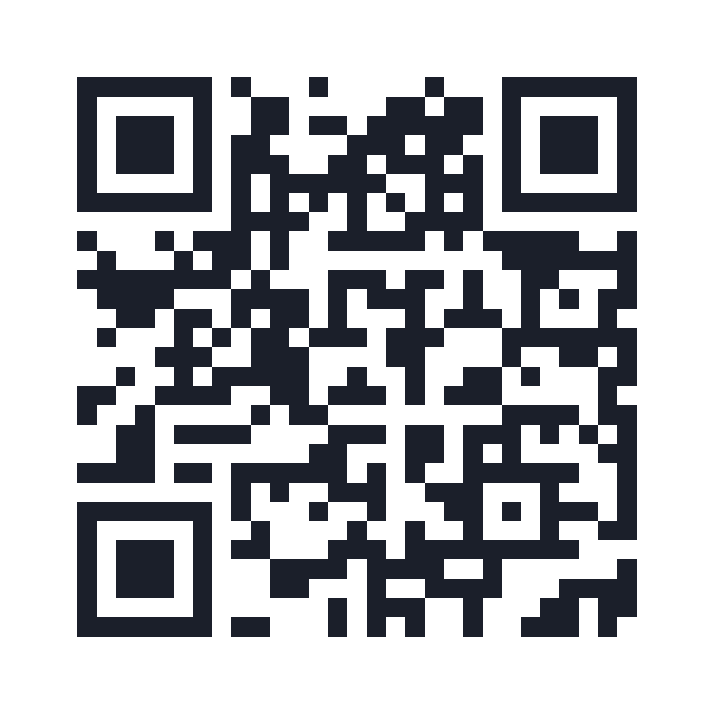
Rimaniamo in contatto
Gianluca Garofalo
SITO
ggarofalo-dev.github.io
EMAIL
Gianluca.Garofalo@gmail.com
Inquadra il codice per aprire il sito
Notes:
Slide finale da lasciare proiettata durante le domande o alla fine dell'incontro, così chi vuole ha il tempo di inquadrare il QR code. Il codice è statico e porta direttamente a https://ggarofalo-dev.github.io/, senza servizi intermedi di reindirizzamento. Invitare il pubblico a scrivere per domande, materiali o approfondimenti.

